Slide 1
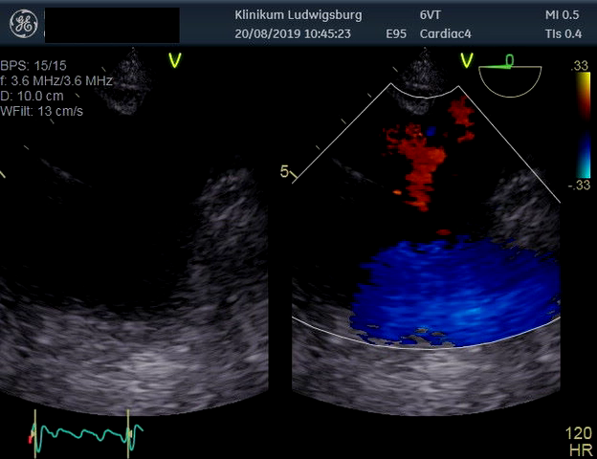
Normaler Aortenbogen

Slide 2
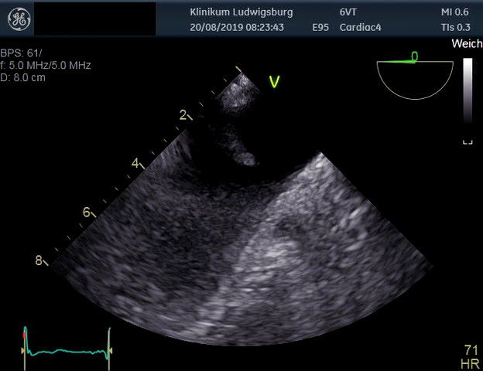
Thrombus, Abgang Truncus brachiocephalicus

